Slide 1
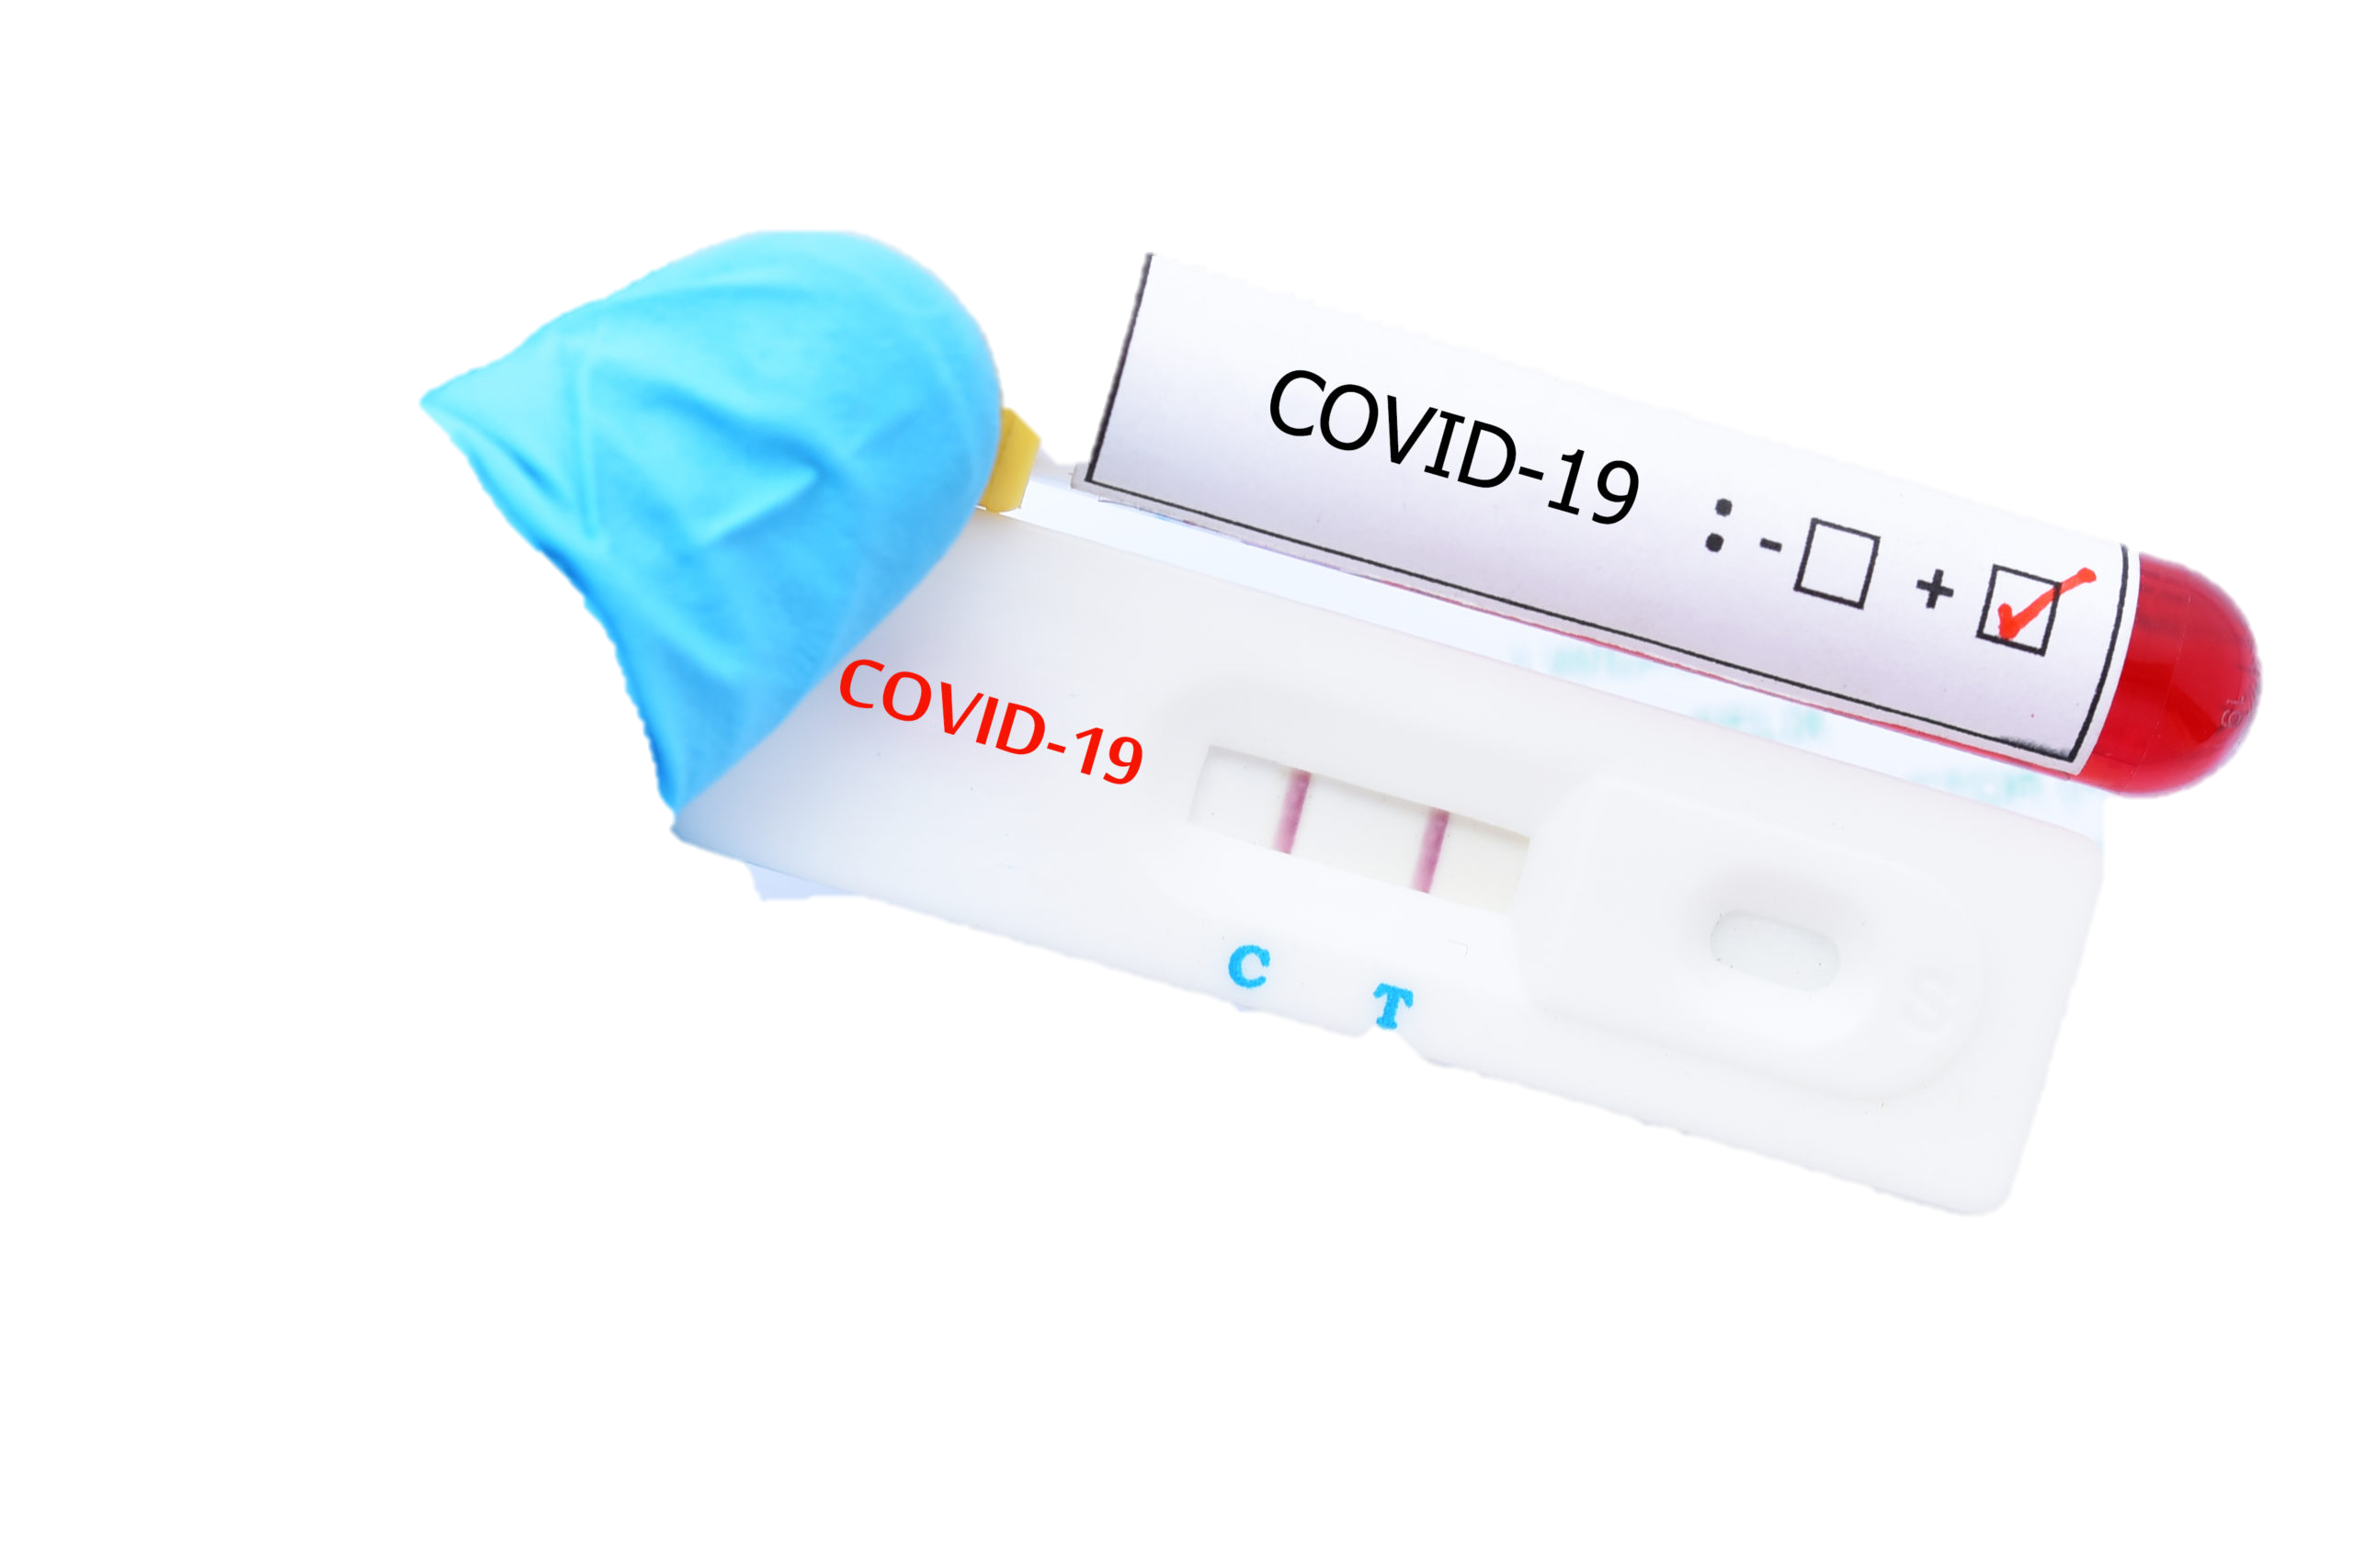
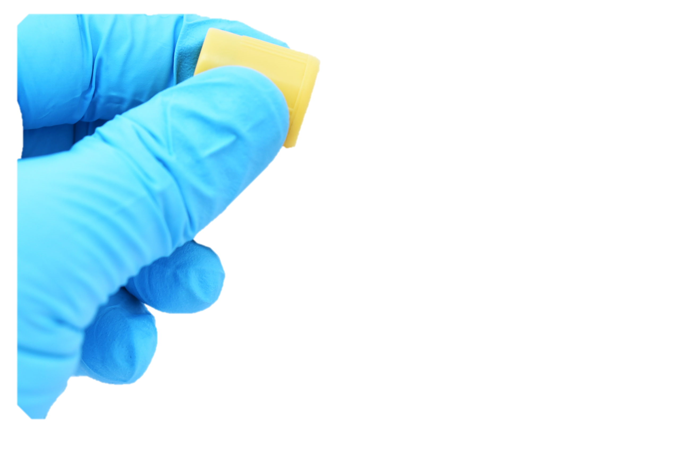
IMPORTANCIA DEL DIAGNÓSTICO PRECOZ DEL COVID-19
TTE VET FLORES FERNANDEZ FELICITAS

Slide 2
https://youtu.be/YPz7GL0faKo

Slide 3
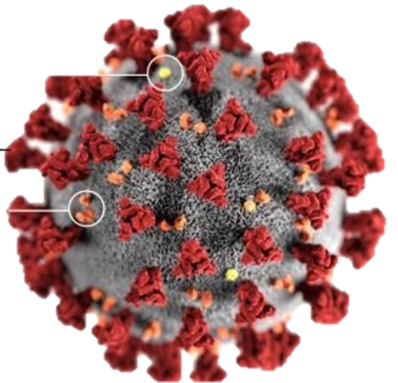
SUMARIO
DEFINICIÓN DE TERMINO
IMPORTANCIA DEL DX PRECOZ
DIFERENCIA ENTRE LOS SINTOMAS
TIPOS DE MUESTRAS
PRUEBAS DE DIAGNÓSTICO
CONCLUSIONES

Slide 4
DEFINICIONES
Diagnóstico precoz: Engloba una serie de medidas para determinar en una población de personas la presencia de alguna enfermedad potencialmente grave.
Caso sospechoso: Cualquier persona con un cuadro clínico de infección respiratoria aguda de aparición súbita de cualquier gravedad que cursa, entre otros, con fiebre, tos o sensación de falta de aire.
Caso probable: Persona con infección respiratoria aguda grave con cuadro clínico y radiológico compatible con COVID-19 y resultados de PDIA negativos, o casos sospechosos con PDIA no concluyente.
Caso confirmado con infección activa: Persona que cumple criterio clínico de caso sospechoso y PDIA positiva. - Persona asintomática con PDIA positiva.
Caso descartado: Caso sospechoso con PDIA negativa en el que no hay una alta sospecha clínico-epidemiológica.

Slide 5
DEFINICIÓN
Anticuerpo: Es una proteína producida por el sistema inmunitario del cuerpo cuando detecta sustancias dañinas, llamadas antígenos.
Antígeno: Un antígeno es una molécula ajena o tóxica para el organismo que, una vez dentro del cuerpo, induce en este una respuesta inmunitaria, provocando la formación de anticuerpos.
Genoma: Es el conjunto del material hereditario (material genético) de un organismo, para el desarrollo y funcionamiento del mismo.
Muestras de laboratorio: Son un compendio de piezas que sirven para analizar la salud y el estado físico de una persona. Estas pruebas pueden ser sangre, orina, tejido corporal, entre otros.
Signos y Síntomas: Ambos son señales de lesión, enfermedad o dolencia, o de que algo no está bien en el cuerpo.

Slide 6
IMPORTANCIA DEL DIAGNÓTICO PRECOZ
El diagnóstico precoz de la Covid -19, nos permite disminuir la transmisión del virus; además de brindar tratamiento y seguimiento oportuno al paciente, aumentando de esta manera las posibilidades de éxito de los tratamientos, reduciendo así, las complicaciones y secuelas ocasionadas por esta enfermedad.

Slide 7
DIFERENCIAS SINTOMATÓLÓGICAS

Slide 8
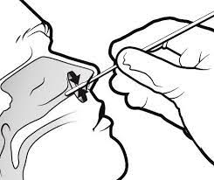
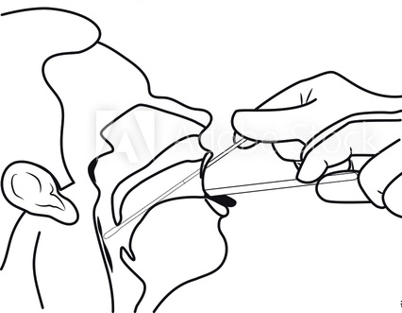
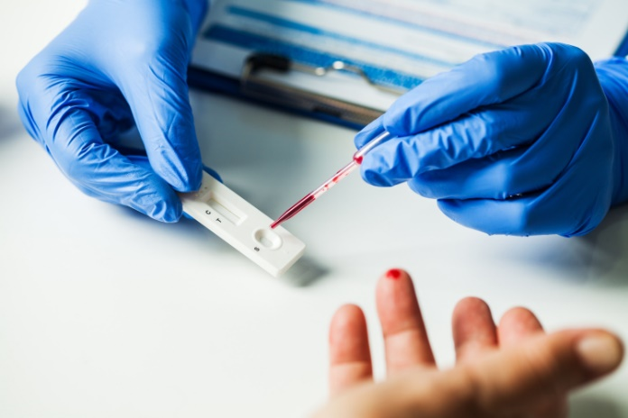
TIPOS DE MUESTRAS
NASAL
SALIVA
NASOFARINGEA
OROFARINGEA
SANGRE

Slide 9
PRUEBAS DE DIAGNÓSTICO
El objetivo principal es facilitar el diagnóstico y que este pueda realizarse lo más rápido posible y de esta forma, iniciar las medidas de control oportunas para disminuir la transmisión del virus.

Slide 10
TIPOS: PCR o MOLECULAR
Detectan el genoma del virus (ARN).
Es la prueba de referencia para el diagnóstico de la enfermedad.
Alta sensibilidad y especificidad, ya que puede detectar muy pequeñas cantidades de copias de material genético viral.
Detecta el virus en las primeras fases de infección.
Los resultados demoran de 1 a 3 días.

Slide 11
TIPOS: ANTÍGENA
Detectan la presencia de proteínas virales (antígenos) del SARS-CoV-2 en muestras de las vías respiratorias.
Normalmente se realizan en 30 minutos (Rápidas) y no necesitan equipos ni personal técnico calificado.
Son baratas.
Desventaja: Son menos especificas y sensibles que los PCR.

Slide 12
TIPOS: SEROLÓGICAS
Detectan los anticuerpos producidos por el organismo humano en respuesta a la infección por el SARS-CoV-2.
Ventaja: son muy rápidos, se pueden realizar en pocos minutos, no necesitan equipamiento específico ni personal calificado.
Son más baratos.
Desventaja: son menos especificas y sensibles que los PCR y no demuestran con claridad que una persona esté infectada, durante los primeros días, ya que el cuerpo no ha tenido tiempo de producir anticuerpos detectables.

Slide 13
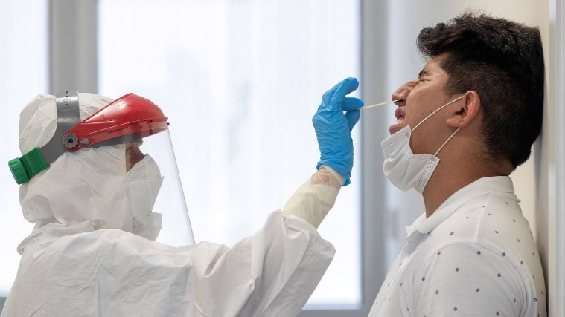
OJO
Las pruebas de serológicas no serán consideradas para el diagnóstico de confirmación de infección activa ni en personas con síntomas ni en asintomáticos.
Los resultados positivos en estas pruebas se considerarán casos sospechosos que deberán confirmarse en un centro sanitario mediante una PCR.
P. Serológica
P. PCR

Slide 14
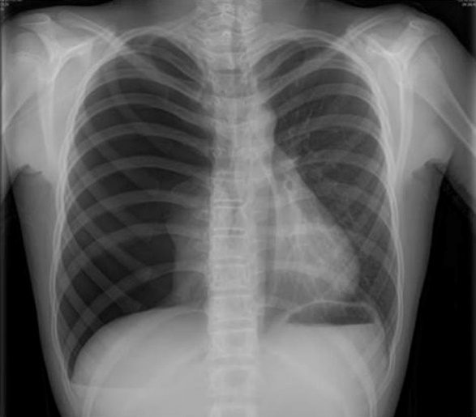
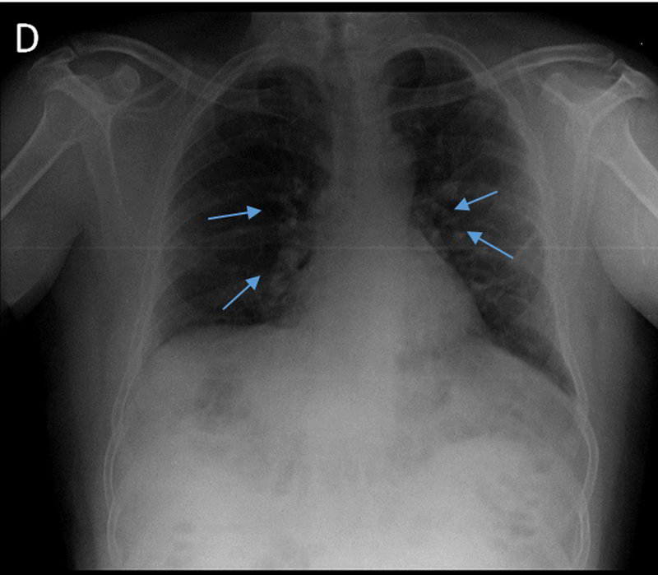
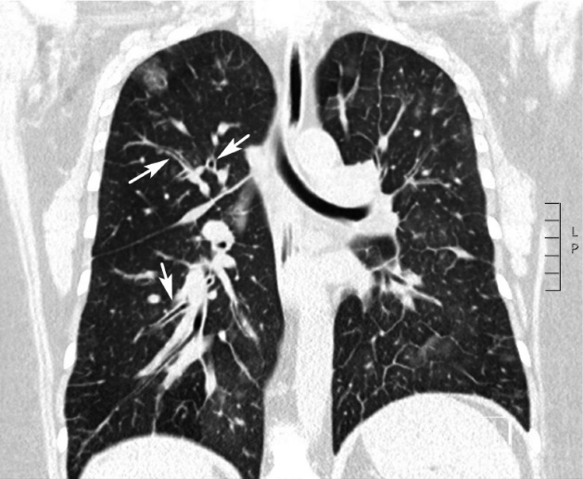
EXÁMENES COMPLEMENTARIOS
Estos exámenes asumirían un rol importante para coadyuvar al diagnóstico precoz y evaluar la extensión del compromiso pulmonar en pacientes con enfermedad moderada a severa.
RADIOGRAFÍAS
TOMOGRAFÍAS
Los exámenes por imágenes son métodos rápidos, convenientes y efectivos para reconocer de forma temprana los casos sospechosos y así ayudar a su triaje oportuno y a la rápida toma de decisiones.

Slide 15
CONCLUSIONES
La detección precoz es una herramienta útil para mejorar la salud de las personas desde un punto de vista global.
Los protocolos de seguridad para la obtención, traslado, manejo y utilización de la muestra son de suma importancia para proporcionar resultados precisos para un diagnóstico certero y a tiempo de los pacientes.

Slide 16
BIOSEGURIDAD
GRACIAS

